Slide 1
리츠

Slide 2
산업분석
리츠 현황 및 통계
부동산 관련 지수
부동산 시장 현황
최근 동향

Slide 3
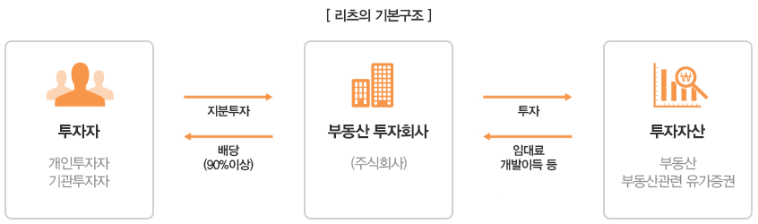
리츠란 무엇인가
리츠(Real Estate Investment Truths) 란 부동산투자회사법 제2조제1호에 따라 다수의 투자자로부터 자금을 모아 부동산, 부동산 관련 증권 등에 투자·운영하고 그 수익을 투자자에게 돌려주는 부동산 간접투자기구인 주식회사임.
http://reits.molit.go.kr/svc/svc/openPage.do?pageId=010100

Slide 4
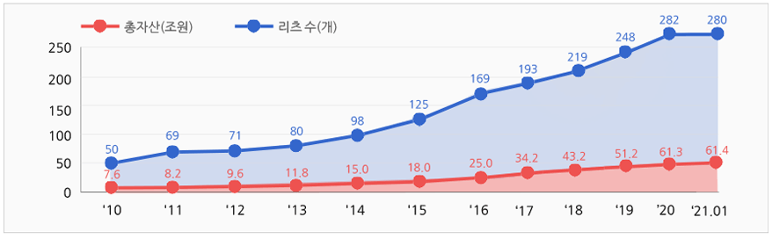
리츠 시장 현황(시장규모)
2002년 자산규모: 5,584억원으로 시작, 2013년도에 10조원, 2016년 25조원 돌파, 2019년 51.2조원 달성
2021년 1월 기준 280개의 리츠와 61.4조원의 자산
http://reits.molit.go.kr/svc/svc/openPage.do?pageId=010100

Slide 5
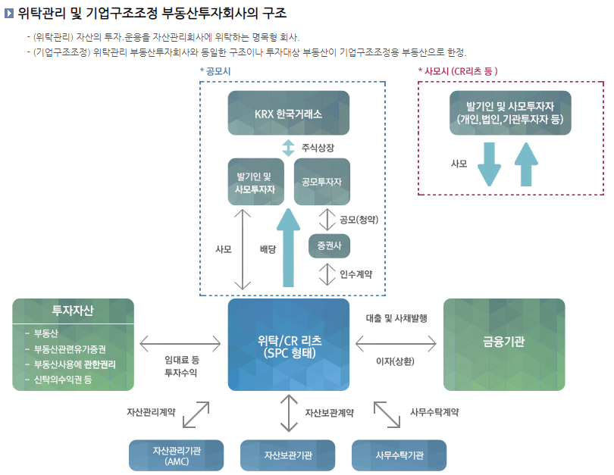
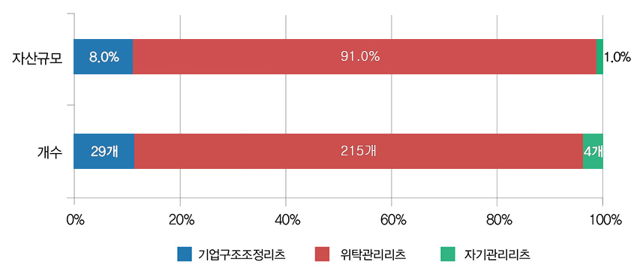
리츠 시장 현황(구조별 시장규모)
`21년 1월 기준
CR리츠: 25개 3.8조 6.22%
위탁관리리츠: 251개 57.1조 92.93%
자기관리리츠: 4개 0.5조 0.85%
http://reits.molit.go.kr/svc/svc/openPage.do?pageId=010100

Slide 6
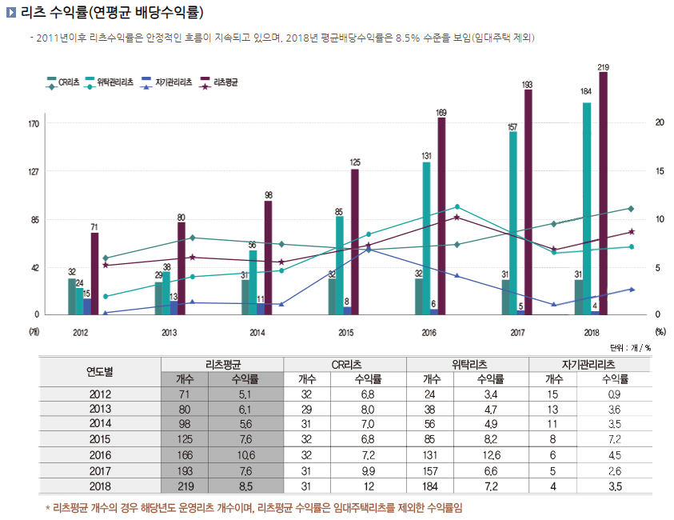
리츠 시장 통계(수익률)
http://reits.molit.go.kr/svc/svc/openPage.do?pageId=010100

Slide 7
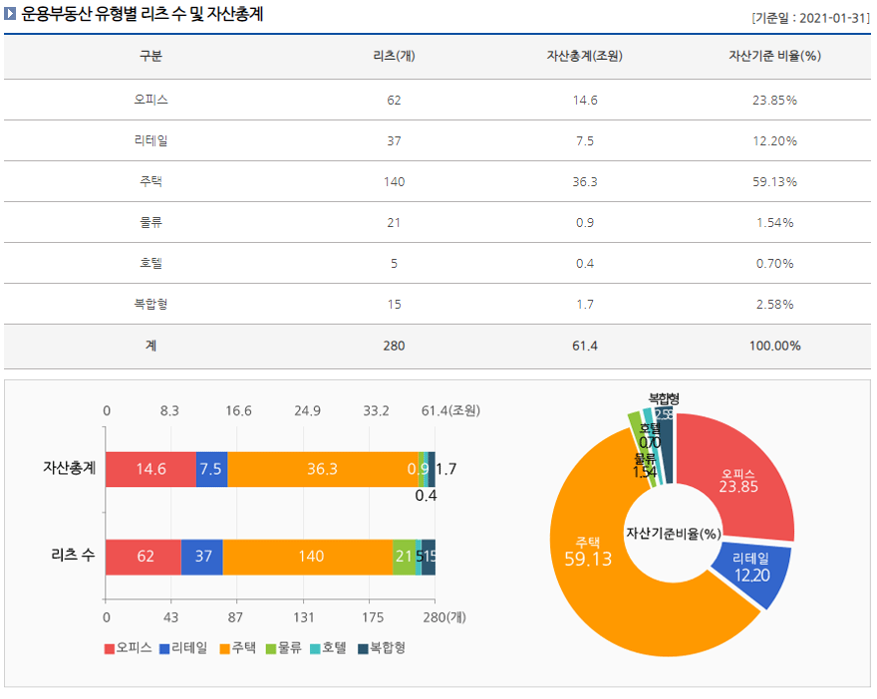
리츠 시장 통계(투자 자산 비율)
대부분 주택과 오피스로 구성됨.
http://reits.molit.go.kr/svc/svc/openPage.do?pageId=010100
http://reits.molit.go.kr/stack/stack/openStackMasterAsset.do

Slide 8
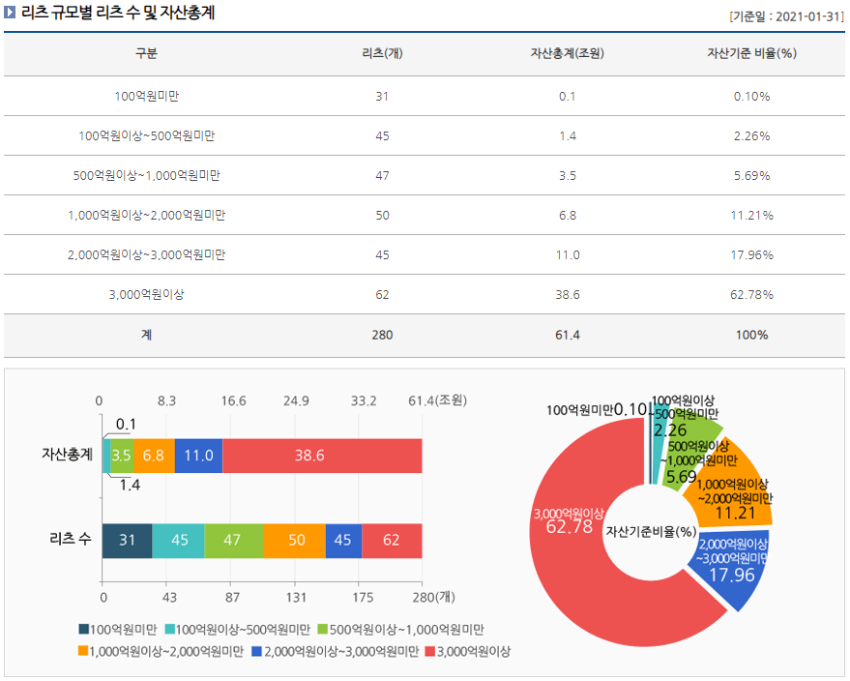
리츠 시장 통계(투자 규모별 자산 비율)
대부분 3,000억원 이상으로 큰 규모의 리츠로 구성
http://reits.molit.go.kr/svc/svc/openPage.do?pageId=010100
http://reits.molit.go.kr/stack/stack/openStackMasterAsset.do

Slide 9
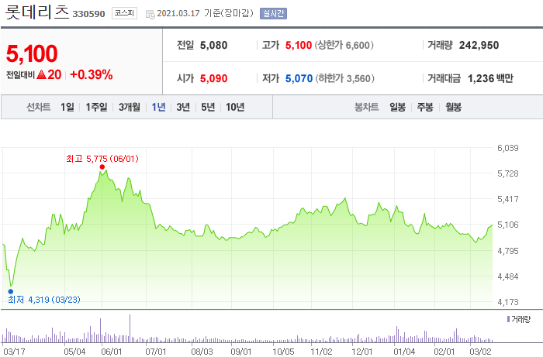
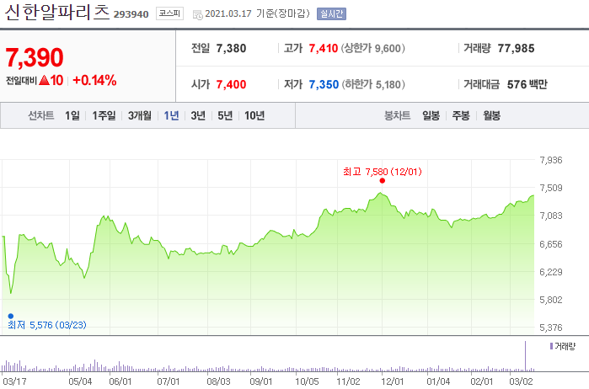
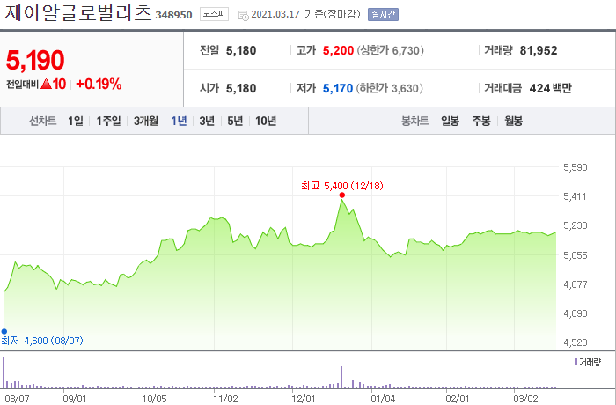
리츠 관련주 주가 흐름
우량자산 편입
글로벌 지수에 편입
빌딩 추가 매입

Slide 10
리츠 최근 이슈
-상장 리츠, 대형화 가속…물류센터 등 우량자산 편입 확대(21.3.14):
안정적인 수익률 제고로 관심을 받고 있는 국내 상장 리츠들이 물류센터 등 우량자산 편입으로 성장성까지 강화해 투자 매력을 더욱 높이고 있다.

Slide 11
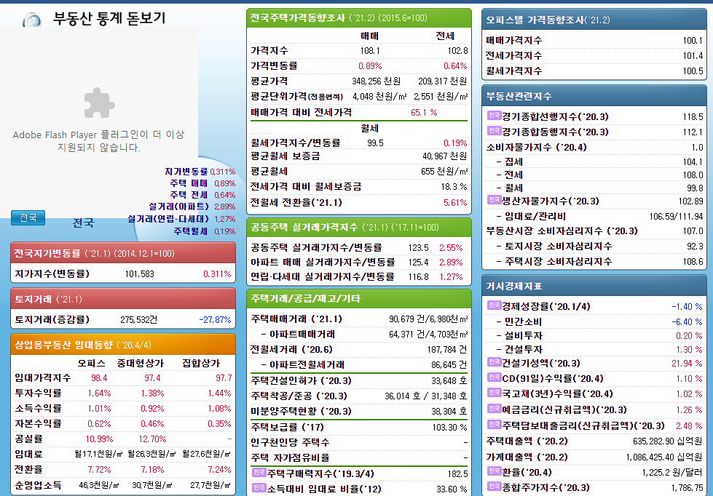
부동산 관련 지수
http://www.r-one.co.kr/rone/resis/statistics/readingViewer.do

Slide 12
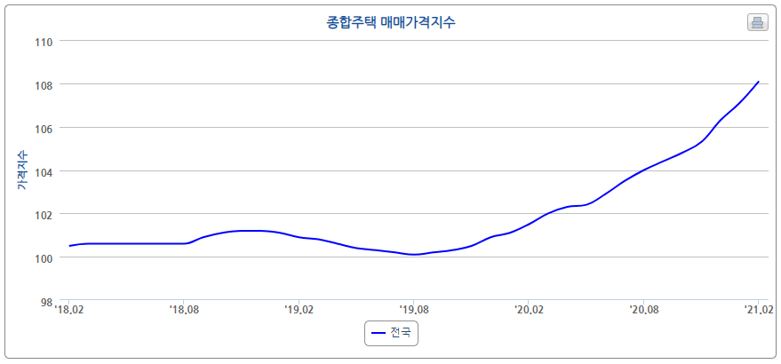
부동산 관련 지수
종합주택 매매가격지수
지 역 | 2020년 02월 |  | 2020년 03월 |  | 2020년 04월 |  | 2020년 05월 |  | 2020년 06월 |  | 2020년 07월 |  | 2020년 08월 |  | 2020년 09월 |  | 2020년 10월 |  | 2020년 11월 |  | 2020년 12월 |  | 2021년 01월 |  | 2021년 02월
 | 지수 | 변동률 | 지수 | 변동률 | 지수 | 변동률 | 지수 | 변동률 | 지수 | 변동률 | 지수 | 변동률 | 지수 | 변동률 | 지수 | 변동률 | 지수 | 변동률 | 지수 | 변동률 | 지수 | 변동률 | 지수 | 변동률 | 지수 | 변동률
전국 | 101.474 | 0.34 | 102.024 | 0.54 | 102.301 | 0.27 | 102.44 | 0.14 | 102.86 | 0.41 | 103.491 | 0.61 | 103.98 | 0.47 | 104.42 | 0.42 | 104.752 | 0.32 | 105.315 | 0.54 | 106.262 | 0.9 | 107.102 | 0.79 | 108.06 | 0.89
수도권 | 104.984 | 0.51 | 105.957 | 0.93 | 106.5 | 0.51 | 106.767 | 0.25 | 107.295 | 0.49 | 108.163 | 0.81 | 108.73 | 0.52 | 109.2 | 0.43 | 109.524 | 0.3 | 110.064 | 0.49 | 110.793 | 0.66 | 111.684 | 0.8 | 112.99 | 1.17
지방권 | 98.389 | 0.18 | 98.577 | 0.19 | 98.629 | 0.05 | 98.658 | 0.03 | 98.987 | 0.33 | 99.418 | 0.44 | 99.841 | 0.43 | 100.254 | 0.41 | 100.593 | 0.34 | 101.175 | 0.58 | 102.303 | 1.12 | 103.099 | 0.78 | 103.764 | 0.64
6대광역시 | 101.69 | 0.35 | 102.269 | 0.57 | 102.595 | 0.32 | 102.784 | 0.18 | 103.291 | 0.49 | 103.756 | 0.45 | 104.156 | 0.38 | 104.705 | 0.53 | 105.2 | 0.47 | 106.122 | 0.88 | 107.702 | 1.49 | 108.858 | 1.07 | 109.985 | 1.04
5대광역시 | 101.628 | 0.32 | 101.893 | 0.26 | 101.996 | 0.1 | 102.061 | 0.06 | 102.481 | 0.41 | 102.938 | 0.45 | 103.396 | 0.44 | 104.038 | 0.62 | 104.612 | 0.55 | 105.672 | 1.01 | 107.565 | 1.79 | 108.832 | 1.18 | 109.919 | 1
9개도 | 99.118 | 0.37 | 99.724 | 0.61 | 100.048 | 0.32 | 100.225 | 0.18 | 100.663 | 0.44 | 101.27 | 0.6 | 101.72 | 0.44 | 102.105 | 0.38 | 102.391 | 0.28 | 102.89 | 0.49 | 103.73 | 0.82 | 104.537 | 0.78 | 105.528 | 0.95
8개도 | 96.188 | 0.05 | 96.245 | 0.06 | 96.235 | -0.01 | 96.236 | 0 | 96.471 | 0.24 | 96.783 | 0.32 | 97.035 | 0.26 | 97.236 | 0.21 | 97.407 | 0.18 | 97.689 | 0.29 | 98.357 | 0.68 | 98.867 | 0.52 | 99.273 | 0.41
서울 | 108.708 | 0.15 | 108.852 | 0.13 | 108.831 | -0.02 | 108.737 | -0.09 | 108.878 | 0.13 | 109.655 | 0.71 | 110.119 | 0.42 | 110.419 | 0.27 | 110.597 | 0.16 | 110.782 | 0.17 | 111.072 | 0.26 | 111.511 | 0.4 | 112.078 | 0.51
경기 | 103.066 | 0.78 | 104.42 | 1.31 | 105.206 | 0.75 | 105.629 | 0.4 | 106.349 | 0.68 | 107.368 | 0.96 | 108.098 | 0.68 | 108.743 | 0.6 | 109.191 | 0.41 | 109.997 | 0.74 | 111.083 | 0.99 | 112.314 | 1.11 | 114.149 | 1.63

Slide 13
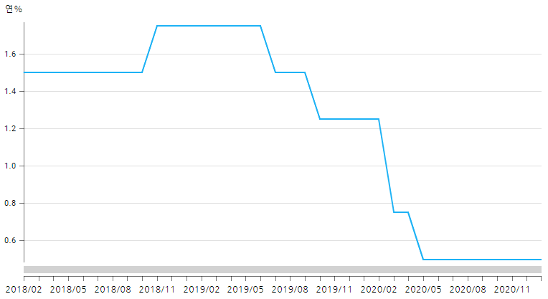
부동산 관련 지수
기준금리: 2019년 초 1.75%에서 현재 0.5%로 감소

Slide 14
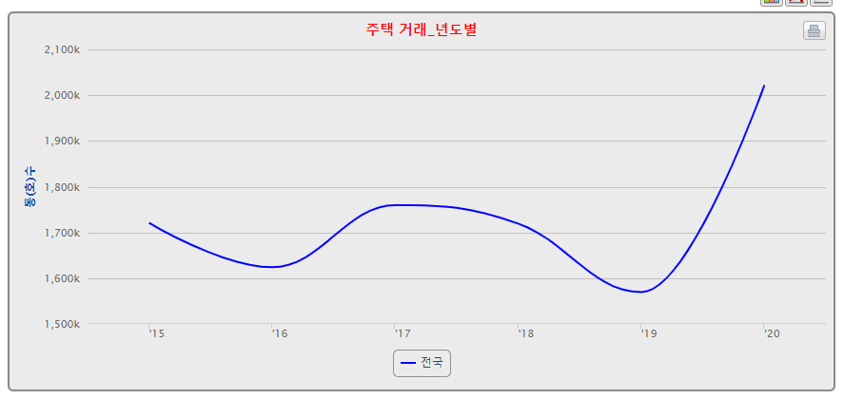
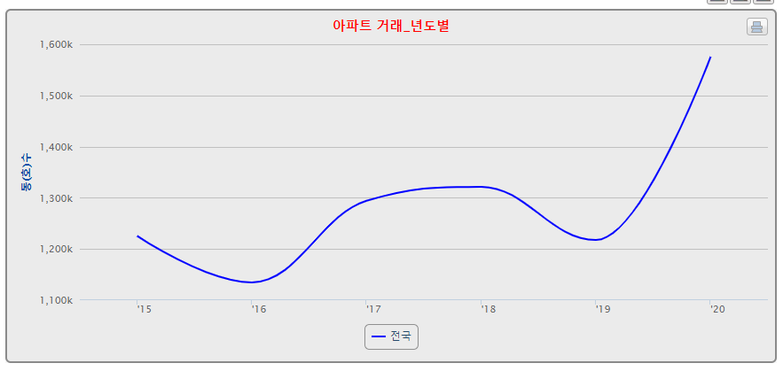
부동산 시장 현황
부동산 거래 현황
주택 거래 현황
아파트 거래 현황

Slide 15
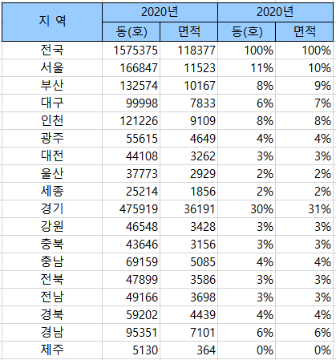
부동산 시장 현황
주택 거래 현황
아파트 거래 현황
지 역 | 2020년 |  | 2020년
 | 동(호) | 면적 | 동(호) | 면적
전국 | 2021865 | 158217 | 100% | 100%
서울 | 273895 | 19372 | 14% | 12%
부산 | 164614 | 12662 | 8% | 8%
대구 | 116910 | 10201 | 6% | 6%
인천 | 158372 | 11417 | 8% | 7%
광주 | 64546 | 5741 | 3% | 4%
대전 | 55032 | 4618 | 3% | 3%
울산 | 42546 | 3611 | 2% | 2%
세종 | 26273 | 1975 | 1% | 1%
경기 | 590982 | 45586 | 29% | 29%
강원 | 58990 | 4739 | 3% | 3%
충북 | 54802 | 4554 | 3% | 3%
충남 | 84055 | 6660 | 4% | 4%
전북 | 60439 | 4992 | 3% | 3%
전남 | 65544 | 5350 | 3% | 3%
경북 | 78593 | 6665 | 4% | 4%
경남 | 111858 | 8883 | 6% | 6%
제주 | 14414 | 1191 | 1% | 1%

Slide 16
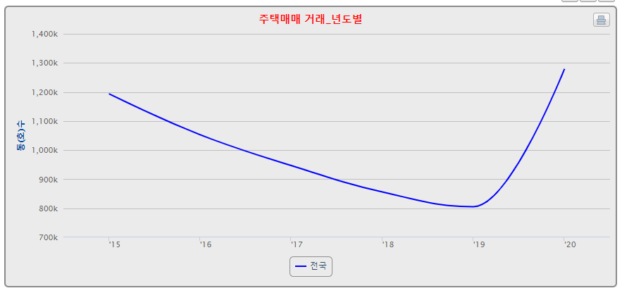
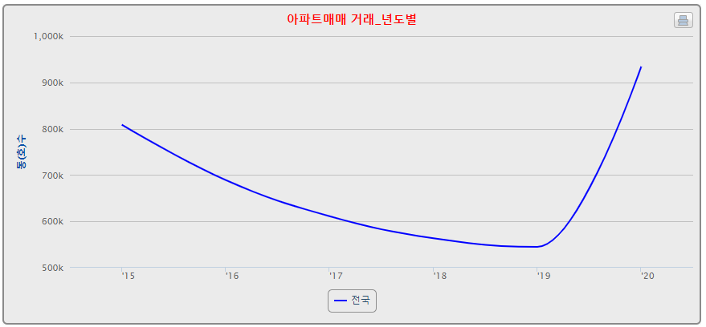
부동산 시장 현황
부동산 매매거래 현황
주택 매매거래 현황
아파트 매매거래 현황

Slide 17
부동산 시장 최근 정책
2·4 부동산대책(2021)
정부가 2021년 2월 4일 내놓은 부동산 대책
2025년까지 서울을 비롯한 대도시에 83만 6000가구를 신규 주택으로 공급
이 중 80%(약 67만 가구)를 분양 아파트로.
한국토지주택공사 (LH), 서울주택도시공사(SH) 등 공공기관이 직접 재건축과 재개발 사업을 추진하는 공공정비사업을 도입.
재건축 초과이익 부담금 배제 등의 인센티브를 부여.

Slide 18
부동산 시장 최근 이슈
- "서울 아파트값 3% 올랐다면서 공시가격은 왜 20% 올리나“(21.3.16):
올해 정부는 문재인 정부 임기동안 서울 아파트값 상승률은 17.17%라고 주장. 그런데 정부는 공시가격은 2018년 10.19%, 2019년 14.17%, 2020년 14.73% 올렸고, 2021년에는 20% 가까이 올림.
부동산 세금 영향? 경기도 아파트 매물 한달 새 15% 늘었다(21.3.16)
정부 정책에 따라 오는 6월 1일부터 다주택자의 양도소득세 및 보유세 부담이 큰 폭으로 상향. 경기도 아파트 매물이 한 달 새 15% 가까이 증가한 것으로 나타남.
https://ssl.pstatic.net/imgstock/upload/research/industry/1615248461407.pdf

Slide 19
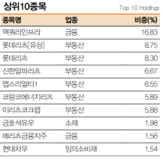
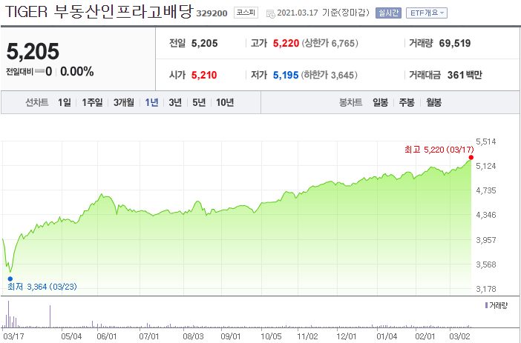
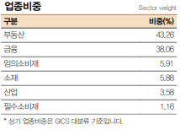
TIGER 부동산인프라고배당

Slide 20
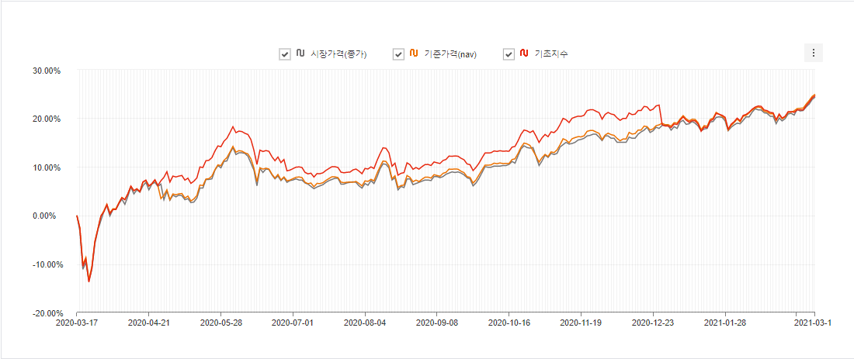
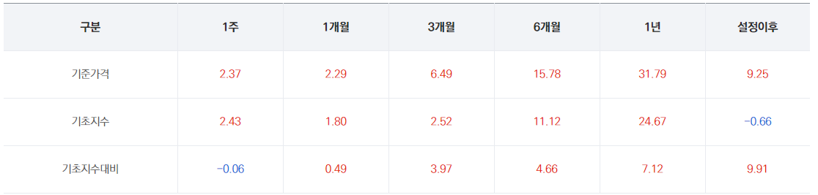
TIGER 부동산인프라고배당의 수익률

Slide 21
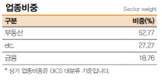
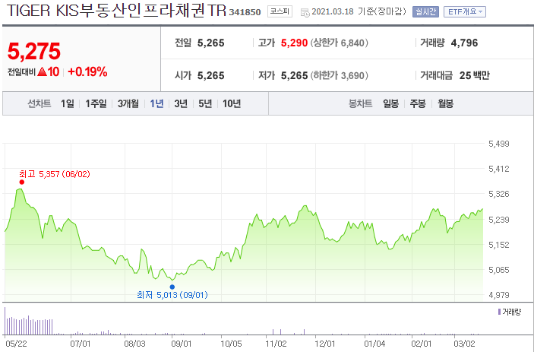
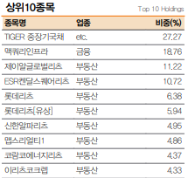
TIGER KIS부동산인프라채권TR
http://www.kodex.com/product_view.do?fId=2ETF30

Slide 22
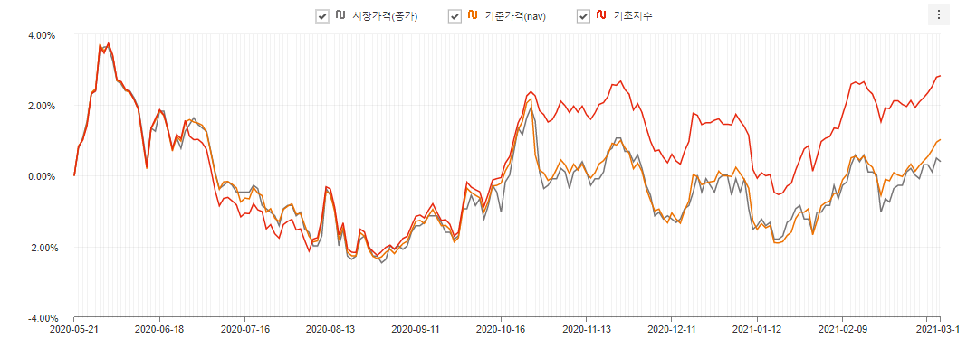
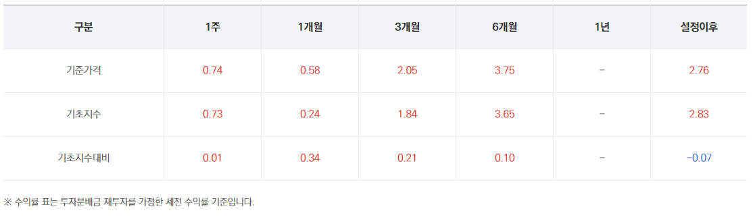
TIGER KIS부동산인프라채권TR
http://www.kodex.com/product_view.do?fId=2ETF30

